Slide 1
Проектно-исследовательская деятельность:
«Витамины на окне»
(выращивание зелёного лука)
Авторский коллектив:
воспитанники 2 А класса,
руководитель Любимова О.В.

Slide 2
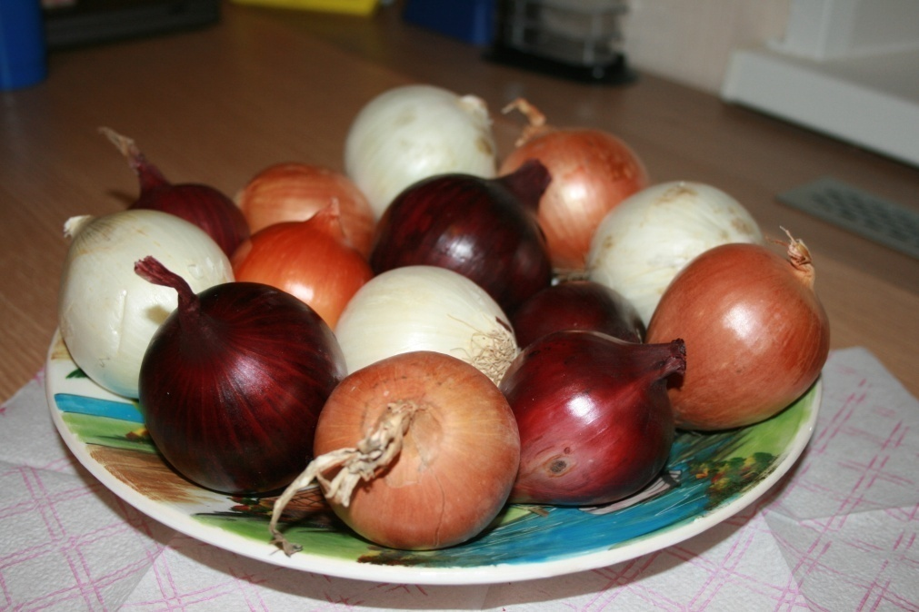
Проблема:
Как можно вырастить репчатый лук на перо в комнатных условиях?
Цель:
Выявить влияние различных условий на рост и развитие растения.
Задачи:
приобретение простейших знаний и элементарных умений по выращиванию
растений;
расширение знаний об овощной культуре и её значении в жизни человека;
умение работать коллективно, добиваться достижения поставленной цели;
привитие любви к сельскохозяйственному труду.

Slide 3
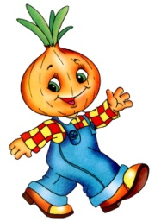
Своими планами мы поделились с воспитанниками нашей школы.
Предложили им определить, с какой овощной культурой будет связан наш
проект, отгадав кроссворд.
Огородная краля
Скрылась в подвале,
Ярко - жёлтая на цвет,
А коса-то, как букет.
В огороде хоть росла
Знает ноты «соль» и «фа».
Ф
А
С
О
Л
Ь
К
А
П
У
С
Т
А
Закутан ребенок
В сто пеленок.
Т
Ы
К
В
А
Красный, детки,
но не мак.
В огороде - не бурак.
Сочный,
лакомый синьор
Угадали? ….
К
А
Р
Т
О
Ш
К
А
М
О
Р
К
О
В
Ь
Неказиста,
шишковата,
А придёт на стол
она,
Скажут весело ребята:
«Ну, рассыпчата, вкусна!».
П
О
М
И
Д
О
Р
О
Г
У
Р
Е
Ц
К
А
Б
А
Ч
О
К
В огороде жёлтый мяч.
Только не бежит он вскачь,
Он как полная луна.
Вкусные в нём семена.
Что это за русачок
Завалился на бочок
Сам упитанный, салатный,
Верно, детки, …. ?

Slide 4
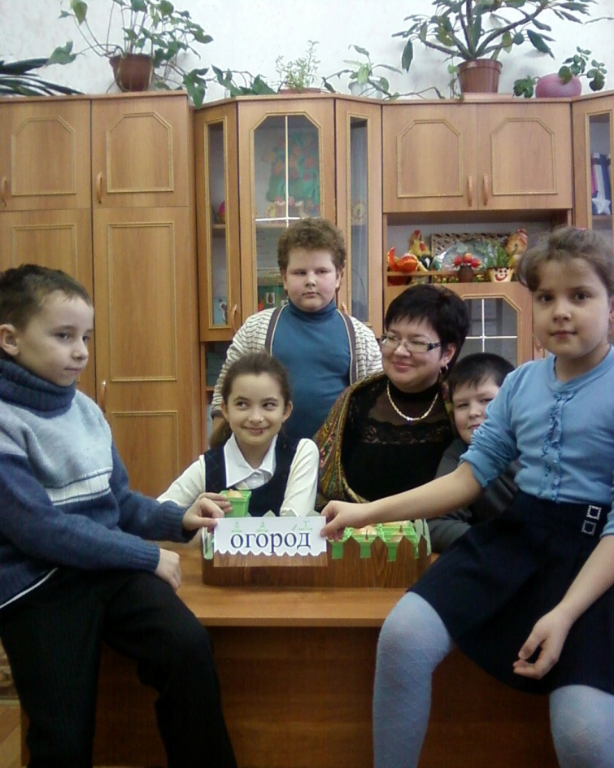
Программа действий.
1. Посадка лука в рассадные ящики.
Чтобы реализовать свой проект для удобства работы мы разделились на
группы: овощеводы, исследователи, поисковики, редакторы, лекторы.
К работе приступила группа овощеводов.
2. Закладка опыта.
Опытные луковицы устанавливаем
на подоконнике
в тёмном месте
в холодном помещении
на подоконнике без полива
3. Ухаживаем за растениями, ведём наблюдение.
полив лука, кроме одного горшка
рыхление почвы
вырывание сорняков
запись результатов наблюдений в дневник

Slide 5
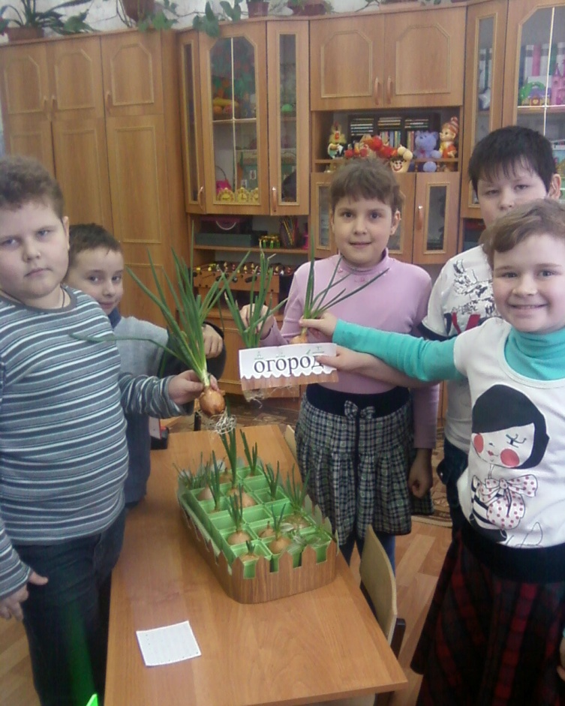
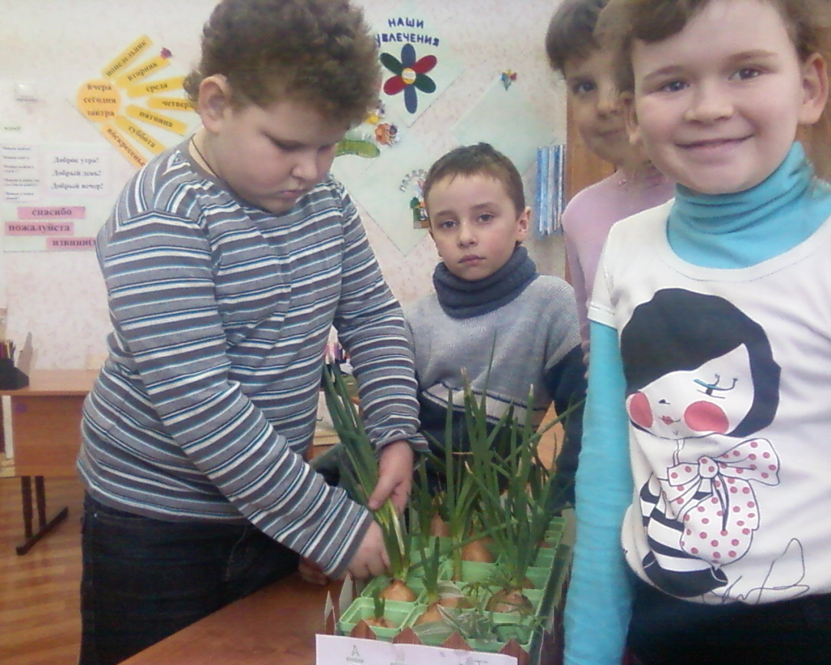
Лук растёт, а мы собираем о нём
информацию.
Этот вид деятельности поручен
группе поисковиков.

Slide 6
Результаты наблюдений.
Результаты своих наблюдений предоставила группа исследователей.
Условия роста растения | 18 марта | 23 марта | 28 марта | 5 апреля | 9 апреля
На подоконнике с поливом | Время посадки | Появились побеги | Зелёные листья 5-6 см. | Сочные зелёные листья 20-25 см. | Крепкие, сочные, зелёные 35-40 см.
В тёмном месте | Время посадки | Побегов нет | Появились побеги | Жёлтые листья 3-5 см. | Тонкие жёлтые 8 см.
В холодном месте | Время посадки | Побегов нет | Побегов нет | Побегов нет | Появились побеги
На подоконнике без полива | Время посадки | Побегов нет | Появились побеги | Тонкие, нездоровый вид 3-5 см. | Сухие тонкие. Растение погибает
Вывод:
Выращивание репчатого лука на перо не требует больших физических затрат.
Он отлично растёт в комнате, если создать ему благоприятные условия
для роста и развития – свет, тепло, полив.

Slide 7
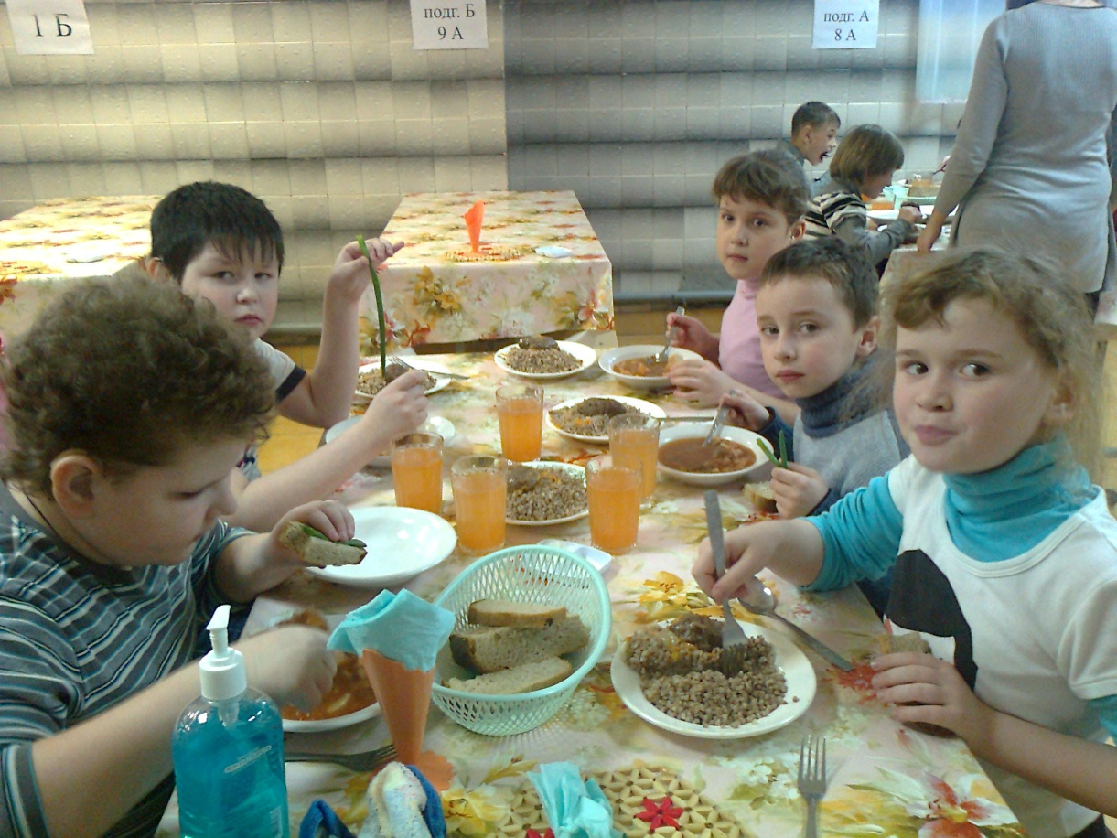
Витамины на окне.
Лук – источник витамина С, особенно много его в листьях, в 3 раза больше, чем в луковице. Для покрытия суточной потребности человеческого организма в витамине С требуется 50 – 60 г. зелёного лука.
Лук деликатесный овощ, имеющий важное пищевое значение. Широко применяют в кулинарии в сыром, варёном и тушёном виде, используют для супов, гарниров, в качестве приправ к мясу и сыру.
Лук улучшает вкус пищи, способствует её усвоению.

